Slide 1



放
梦
想
飞
前端面试
黄锦妃 联系方式：13707882950

Slide 2
1
Part 01 面试流程
目录
CONTENTS
2
Part 02 面试题
3
Part 03 注意事项

Slide 3
面试流程

Slide 4


✶

笔试
人事面试
技术面试
实习期/试用期
逻辑思维考试
性格测试题
技术笔试题
1.综合素质
① 沟通表达
② 人品性格
2.过往经验
3.简历水份
1.专业知识
① 技术问题
②项目/作品
③上机/笔试
实习期：拿到毕业证之前 （3-6个月）
试用期：1-3个月

Slide 5
面试题

Slide 6




技术问题
直接看作品：对自己作品认识
1、如何制作的，其中你运用了哪些技术？
2、作品制作流程？
⇩
3、你在项目中处于什么角色？
4、项目是怎么来的？项目是否上线？


5、对于你的作品，有什么改进的思路？
6、在项目过程中遇到的困难？项目的亮点是什么？

Slide 7
机试面试
1、微信端口网页做出自适应，3小时之内做出来。
2、编写一个数组去重的方法。
3、请用div+css写出文字水平垂直居中，图片水平垂直居中的样式及布局。 4、请用div+css写出左侧固定(width：200px)，右侧自适应的页面布局。
5、做个登录界面，1小时内完成。
6、用JS或JQ封装一个tab选项卡。

Slide 8
技术面试：常见面试题
介绍js的基本数据类型。
谈谈你对JSON 的了解。
如何处理HTML5新标签的浏览器兼容问题？
Label的作用是什么？是怎么用的？
介绍一下标准的CSS的盒子模型？低版本IE的盒子模型有什么不同的？
png、jpg、gif 这些图片格式解释一下，分别什么时候用？

Slide 9
非技术面试题
优缺点
加班问题
提问
自我介绍
职业生涯规划
求职动机问题
离职原因

Slide 10
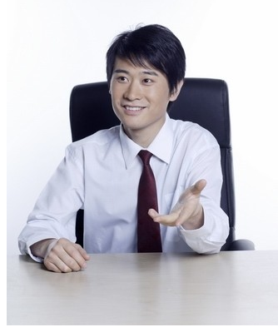

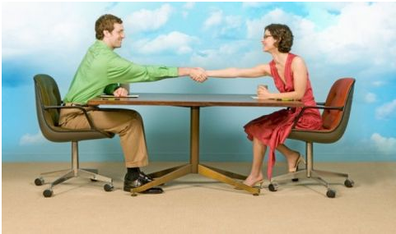
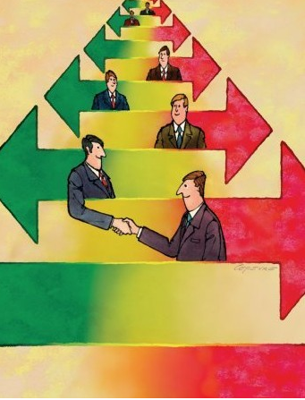
我做成过什么
我是谁
自我介绍包含四方面
我做过什么
我想做什么

Slide 11
自我介绍
问：请简单介绍一下你自己
答1：你好，我应聘前端工作，我个人认真负责，我善于思考，我努力踏实，我兢兢业业。
答2：您好，我陈小东，其他的信息都在简历上面，你看下。
答3：我叫陈小东，公司给我电话，然后我就过来面试了。
回答提示：
面试官，您好。我叫陈小东，今天过来贵公司应聘前端开发岗位。我将毕业广西民族大学，专业是计算机应用与技术+掌握技能+工作经验（实习经验）+在校实践经验（包括有代表性奖项）+自我评价+兴趣爱好

Slide 12
例子
掌握技能
html+css：熟悉使用html及css包括html5及css3新增的特性。
javascript(es5+es6)：熟悉javacript的es6及es5的语法特征。
SASS：熟悉使用sass预编译的方式来书写CSS样式。
jquery：熟练使用jquery。
flex：熟悉使用 flex的布局方式来构建移动端（app/h5）的页面。
在校实践
1、大学期间获得过国家奖学金的奖励，连续三年实践获得年级第一名的名次。
2、大学期间担任过校学生会副主席工作、计算机协会会长。
3、大学期间获得校园十大歌手第三名。

Slide 13
例子
自我评价
1、.计算机的操作能力强，擅长微信小程序开发，对vue和react框架使用很熟练。
2、有过相关的工作经验，执行力还是比较强，有比较好的时间观念。
3、个人性格开朗，做事认真，工作效率高。
兴趣爱好
喜欢街舞并获得过比赛名次。
喜欢看书和画画，喜欢球类运动,比如足球、排球。

Slide 14


优缺点
问：说说你的优点和缺点
答：
我的优点是团结同学、尊重老师、热爱生活、兴趣多样，积极主动……
我的缺点是有点懒、脾气大、小心眼、工作效率低……
回答提示：
我的优点是：沉着冷静，适应能力强。我之前有过相关工作的实习工作经验，这期间的磨练技能，使我适合这份工作。
我的缺点是：不知如何拒绝，同学/同事要求帮忙一概揽下，这样有时候会影响自身学习/工作进度。但是我会通过多任务处理能力设定优先顺序，以该优先顺序向求助同事展示自己手上工作，并给其一个自己在何时可以给予帮助的时间估计，让求助人自行决定是否求助，问题解决。

Slide 15
职业生涯规划
问：对于未来的职业规划是怎么样的？
答1：不知道……
答2：我还没想好以后要什么，现在就是想找一份工作做着先.........
回答提示2：
我很喜欢前端开发，但另一方面我对管理也很感兴趣。所以我希望能按照公司的管理思路，在技术水平达到一定层次之后，往管理方向发展，成为项目经理。
回答提示1：
我喜欢前端开发，喜欢不断研究新的技术，完成一个作品的时候，都让我很有成就感。所以我准备在技术领域有所作为，成为一名高级前端开发工程师。

Slide 16
对于加班的看法
问：你对加班的看法？
答1：我不愿意加班……
答案2：为什么要加班........

回答提示：
如果工作需要，我会义不容辞加班。（我现在单身，没有任何家庭负担，可以全身心的投入工作。）年轻人事业为重，我已经做好了全身心投入工作的准备。但同时，我也会提高工作效率，减少不必要的加班。



Slide 17
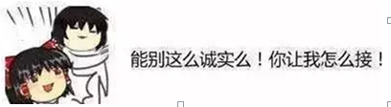
求职动机问题
问：请问你为什么选择我们公司？
答：简历是海投的，就你们公司给我回复了…
回答提示：
在网站上看过关于贵公司的信息，贵公司在业界的成绩是有目共睹的，公司本身的理念很吸引我，而且对员工的教育培训、升迁等也都很有制度，近几年在市场上很有竞争力。
（在面试前先了解一下该公司的背景，让面试官感受到求职者面试真诚的态度。）

Slide 18
离职原因
问：为什么离开上一家公司?
答1：（沉默，不知所措）……
答2：因为工资太低，达不到我的要求……
答3：团队氛围不好，同事之间勾心斗……
回答提示：
1、上家公司是去实习，实习期到就回学校了。现在重新找工作，看到贵公司的招聘，觉得自己可以胜任，也很喜欢贵公司，所以前来应聘，希望有机会加入贵公司。
2、之前是在老家/学校那边，现在想到广州/深圳这边闯一闯，毕竟广州/深圳是一线城市，发展前景比较好。所以希望能加入贵公司，在这个平台上发挥自己的能力，为公司创造价值。

Slide 19
向面试官的提问
回答提示：
1、可否了解下这个岗位是有几个人？是向谁汇报的？（关注职位，体现认真的态度和诚恳的求职动机）
2、贵公司对新入职的员工有没有什么培训项目，我可以参加吗？（体现自己的学习热情）
3、贵公司的晋升机制是什么样的？（体现对企业的求职动机以及上进心）
问：你还有什么问题么?
答：我想问一下工资大概是多少?还能高些么?
未录用前，不要过于纠结追问薪资。
提的问题不要超过3个问题。

Slide 20
面试注意事项

Slide 21
注意事项

应聘申请表

不要当面评论要应聘的公司
①
注意观察
②
穿着：穿着打扮千万不能邋遢， 尽量穿得偏向正式服装

面试礼仪（敲门、问好，谢谢），不要有小动作

不要迟到

Slide 22
注意事项

在已经当预见到自己有可能迟到的时候，求职者应该主动提前给公司打电话
告知，并表示自己会尽快赶到，对于迟到原因加以适当说明。
①
如果迟到时间过长，则可以在第一个电话后的十五分钟再次致电公司告知你当下的情况，显示出你的诚意数。

在抵达公司后第一件事就是当面再解释迟到原因并致歉，如此一来相信大多
公司都会给予谅解。

Slide 23

结 束!

